Slide 1
Niveau 1 : je ne me fais pas hameçonner

Slide 2
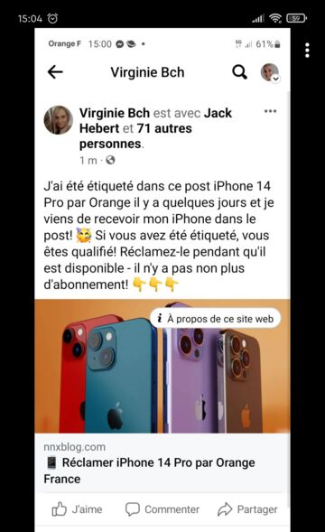
1

Slide 3

1
?

Slide 4
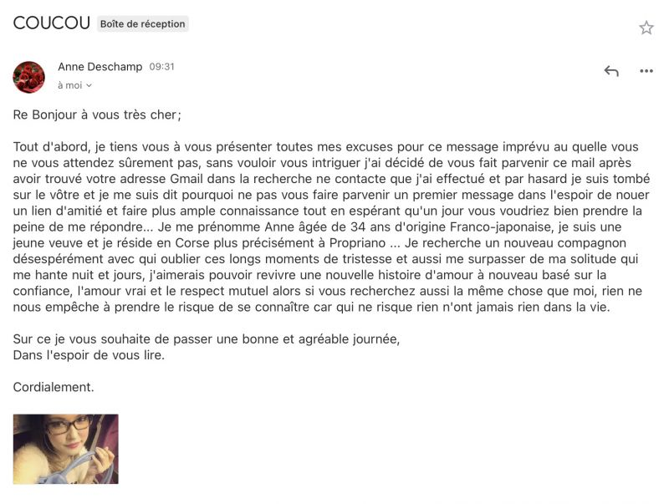
2

Slide 5

2

Slide 6
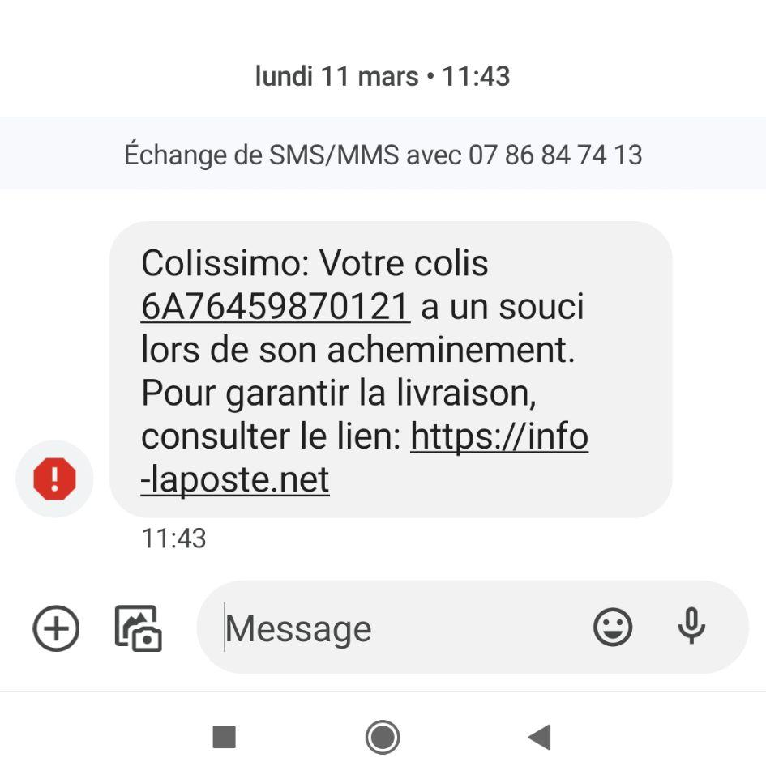
3

Slide 7

3

Slide 8
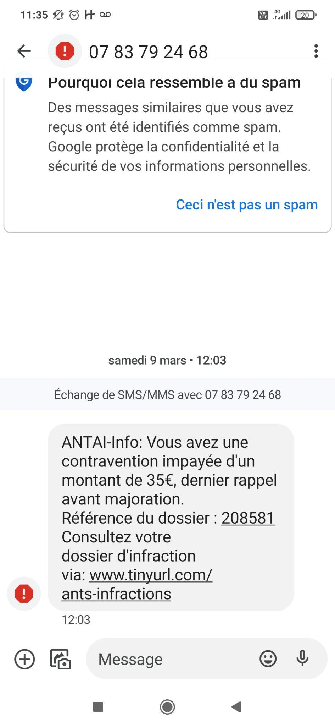
4

Slide 9
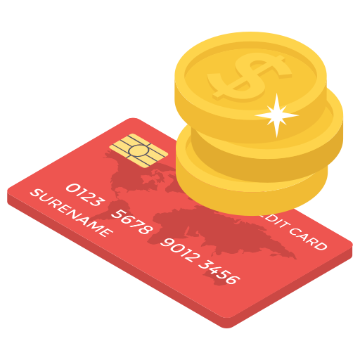
4

Slide 10
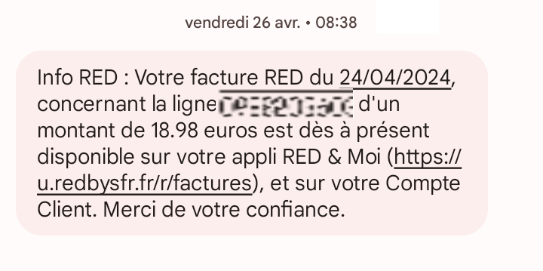
5

Slide 11

5

Slide 12
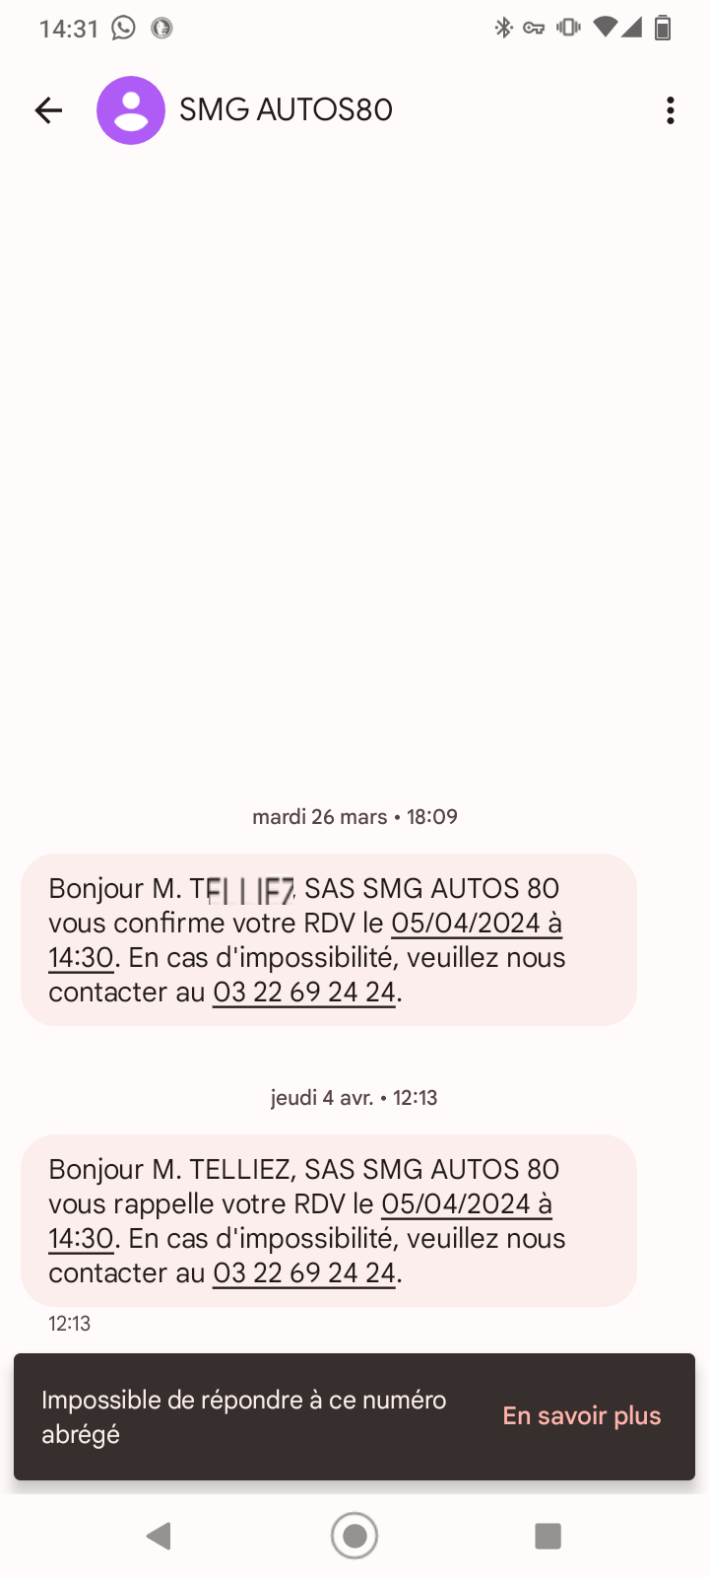
6

Slide 13
6

Slide 14
Niveau 2 : je mène l’enquête

Slide 15
1

Slide 16
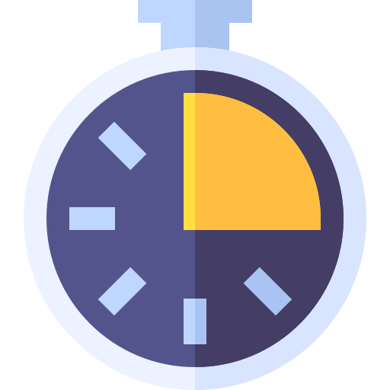
1
?

Slide 17
2

Slide 18
2

Slide 19
3

Slide 20

3

Slide 21
4

Slide 22

4

Slide 23
5

Slide 24
5

Slide 25
6

Slide 26
6

Slide 27
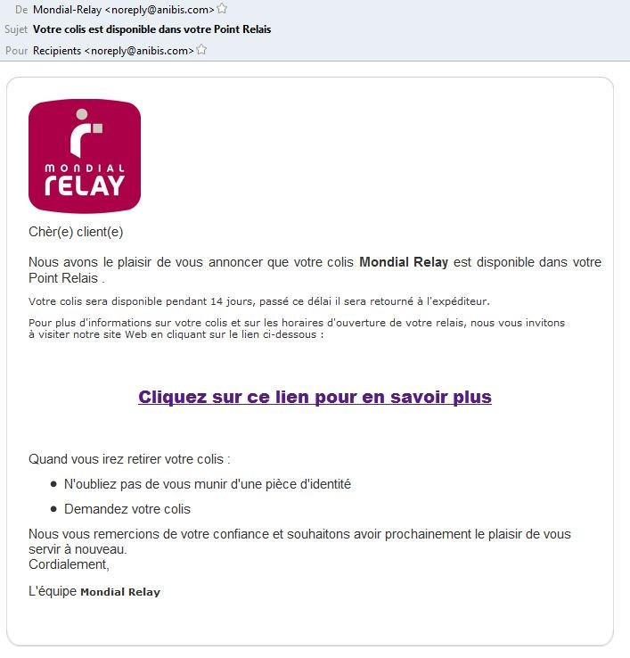
7

Slide 28

7

Slide 29
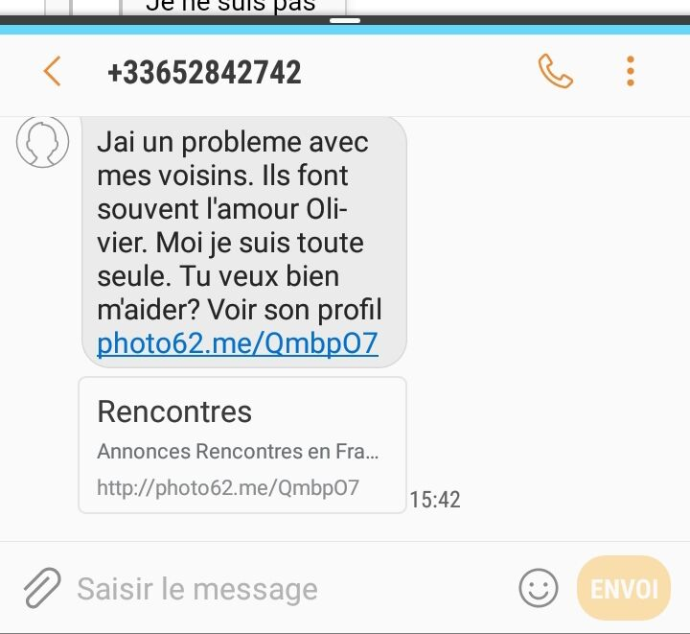
8

Slide 30
8

Slide 31
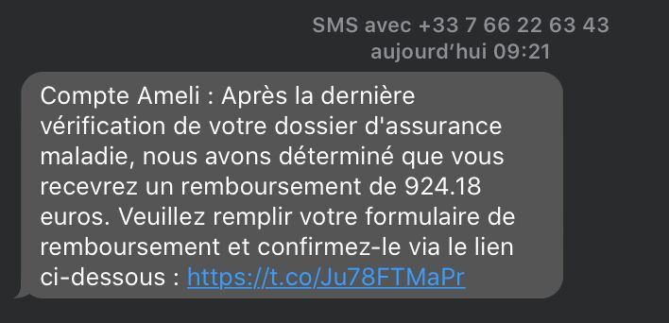
9

Slide 32
9
?

Slide 33
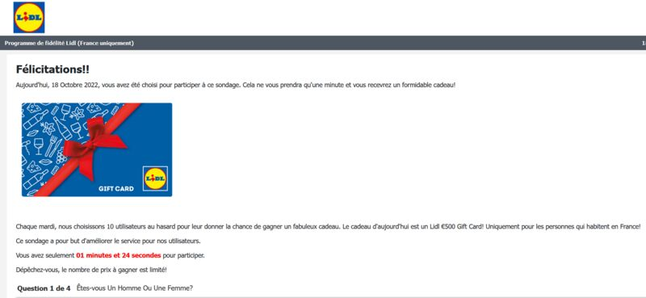
10

Slide 34
10
?

Slide 35
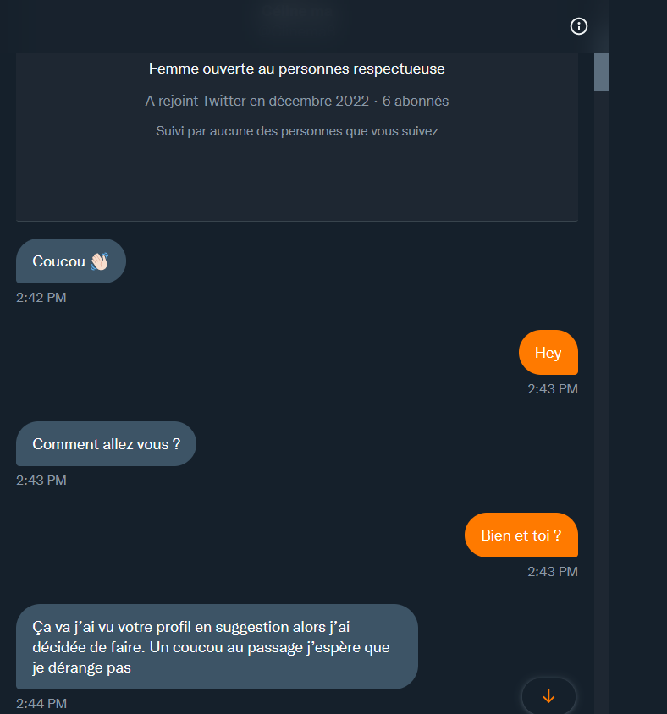



Slide 36
